Slide 1
Луговые цветы Клуб по интересам «Росинка»
МКДОУ «Детский сад №3 п.Теплое»
Подготовил воспитатель
средней группы № 1
Зайцева Г.А.

Slide 2
Цель: Формировать элементарные представления о луговых цветах.
Задачи:
1.Познакомить с луговыми цветами (ромашкой, геранью луговой, клевером, васильком, маком). Учить называть их и узнавать по расцветке, форме листьев, цветков, стеблю. Дать первичные представления о классификации цветов по месту их произрастания.
2. Развивать внимание, память.
3.Воспитывать бережное отношение и любовь к природе. Формировать умение работать в коллективе.

Slide 3
В давние времена луговые цветы были лучшими подарками. Девушки плели венки, а добры молодцы собирали букеты и дарили красным девицам. Так и в
наше время поэты и композиторы дарят нам песни стихи, музыку о луговых цветах, а художники пишут картины. Если вы, хотя бы раз видели цветущий луг, навсегда запомните эту красоту: сплошной ковёр из цветов и трав, который колышется от малейшего ветерка. А запах невозможно передать словами, цветы нагреваются в солнечных лучах, и кажется, что запах только усиливается.

Slide 4
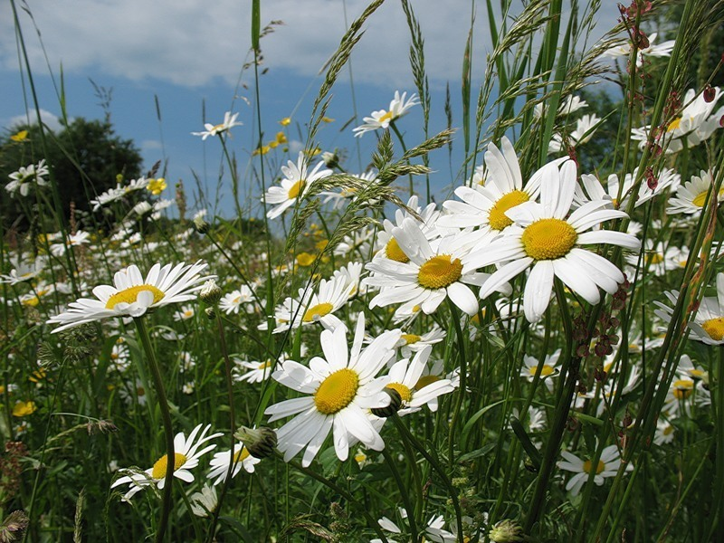
Какие луговые цветы вы знаете?
Отгадайте загадки:
Лепестки белы, как снег,
Серединка желтый мех!
Что за глупые замашки,
Не гадайте на…ромашке.

Slide 5
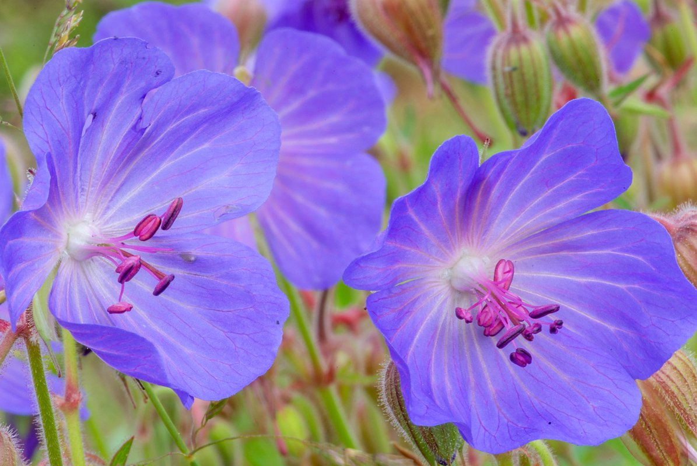
В зеленой травке яркой
Кругом, куда не глянь -
Растет цветочек синий,
Зовут его… герань.

Slide 6
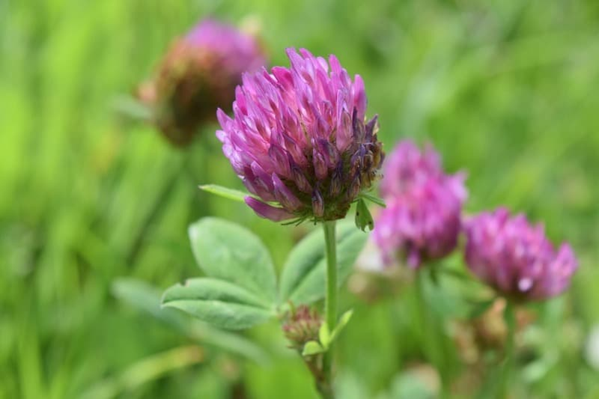
Голодный шмель вздыхает тяжко:
Поел бы с радостью я кашки.
Цветов едва коснулся ветер.
И шмель тотчас заметил ...Клевер.

Slide 7
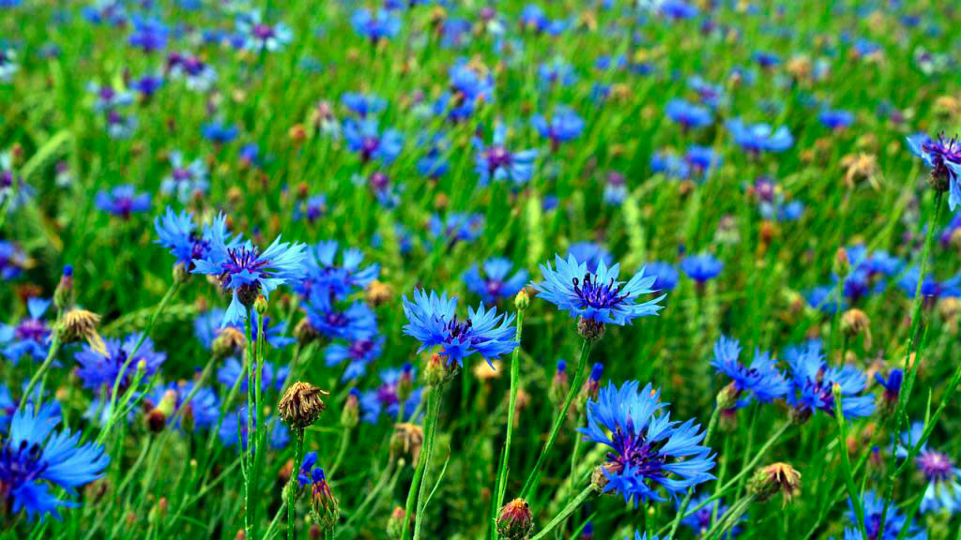
В поле ржи у речки быстрой
Разбросало небо искры.
Это в поле у реки
Голубеют… васильки.

Slide 8
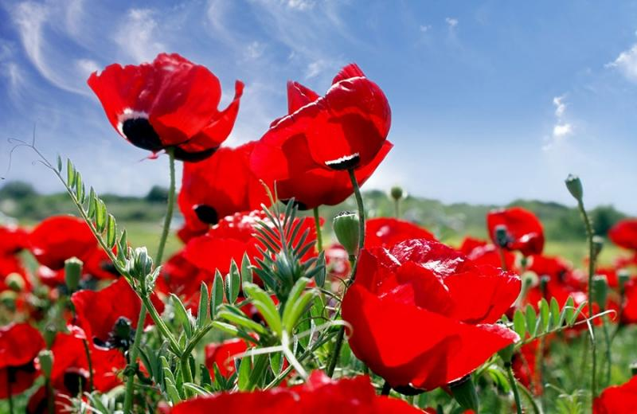
Длинный тонкий стебелек,
Сверху - алый огонек.
Не растенье, а маяк -
Это ярко-красный …мак.

Slide 9
Где растут эти цветы?
Как назвать одним словом цветы, растущие на лугу?
Физ. минутка:
На лугу растут цветы
Небывалой красоты. (Потягивания — руки в стороны.)
К солнцу тянутся цветы.
С ними потянись и ты. (Потягивания — руки вверх.)
Ветер дует иногда,
Только это не беда. (Дети машут руками, изображая ветер.)
Наклоняются цветочки,
Опускают лепесточки. (Наклоны.)
А потом опять встают
И по-прежнему цветут.

Slide 10
Где мы можем увидеть цветы? (В лесу, на лугу, в поле, в саду, в комнате)
Дидактическое упражнение «Какие?»
-Как называются цветы, которые растут в лесу? (Лесные).
-Как называются цветы, которые растут на лугу? (Луговые).
-Как называются цветы, которые растут на поле? (Полевые).
-Как называются цветы, которые растут в саду? (Садовые).
-Как называются цветы, которые растут дома? (Комнатные).
-Чем отличаются комнатные цветы от луговых?

Slide 11
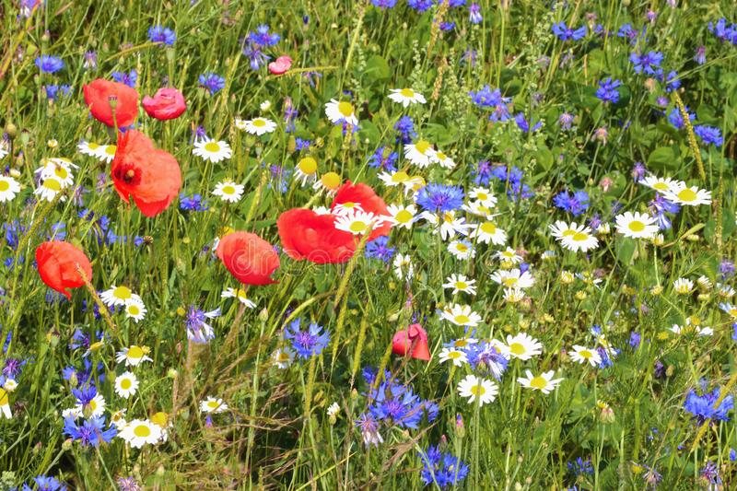
Задание: «Найди цветок».
- Посмотрите внимательно на картинку, и скажите, какие луговые цветы здесь «спрятались»? (мак, ромашка, василек)

Slide 12
Как вы думаете, долго ли будут нас радовать цветы в вазе?
Цветы наполняют нашу жизнь красотой, и чтоб они дольше нас радовали, их лучше не срывать, а просто любоваться ими.
Что может случиться, если мы не будем беречь природу? Будем срывать цветы, ломать ветки…
Так можно ли срывать цветы?
Почему?
Очень многие растения исчезают с лица земли. Давайте беречь родную природу!

Slide 13
Не рвите цветы, не рвите!
Пусть будет нарядна земля.
А вместо букетов дарите
Васильковые, незабудковые
И ромашковые поля.

